Slide 1
软件工程综合课程设计
陈海燕
chenhaiyan@nuaa.edu.cn

Slide 2
目标
按照软件工程的要求实施一个完整的软件系统的开发工作，包括功能建模、设计、数据库设计、界面设计、程序调试、测试、工程文档
训练学生的团队开发工程能力，包括软件计划，分工合作，协同开发，过程管理，进度控制，文档编制的能力。

Slide 3
需提交的文档
此四份报告有遗失的同学，可邮件陈老师获得Copy。
各小组提交的文档至少包含以下：
项目计划
系统立项报告（开题报告）
产品需求分析报告 （需求获取报告）
体系结构设计报告（ 需求分析报告）
模块设计报告 （系统设计报告）
数据库设计报告
测试计划（测试报告）
结项评审报告
源代码
数据库备份
另四份文档请用给定的模板撰写，见附件

Slide 4
检查形式要求
各小组按软件工程的生命周期和分析、设计方法组织实施本次课程设计；
提交规定的文档，格式规范；
实现本选题的需求获取报告中规定的所有功能；
检查以小组汇报的形式开展，并要求系统演示；
成员均需到场进行个人总结；

Slide 5
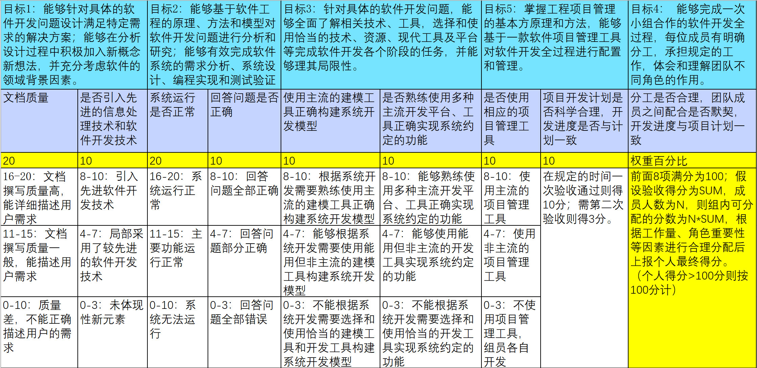
考核标准&组内评分算法

Slide 6
往届课设不通过原因列举
随意改分组/题目
开发的功能不到需求报告定义的80%（只做了部分功能、每个功能都没做完、数据和处理流程一再简化
不能回答老师提出的关于数据库和代码的问题
没做完不能验收
本人没参加验收
其他不明原因的没有按时验收
Notes:
第一章 软件和软件工程

Slide 7
检查安排
时间：
2026年5月25日 8点30-17点00
地点：
院楼403会议室
顺序：
第12周组织组长摇号，群内公布结果

